Slide 1


ПРОГРАММА
«УМНИК»
Пугачева Екатерина Юрьевна
Координатор молодежных грантовых программ
Фонда содействия инновациям в Кузбассе
(АО «Кузбасский технопарк»)

Slide 2







О ПРОГРАММЕ
УМНИК -
Участник Молодежного
Научно-Инновационного Конкурса
Программа позволяет получить грант для проработки инновационного проекта, находящегося в самой
ранней стадии развития
ЦЕЛЬ ПРОГРАММЫ –
поддержка проектов молодых инноваторов –
студентов, аспирантов и молодых ученых,
по итогам реализации которых будут получены научно-технические результаты, которые
могут стать основой будущего стартап-проекта и создания стартапа в форме малого
предприятия
Участник программы имеет возможность получить опыт реализации самостоятельного проекта, в рамках которого может быть
получен научно-технический результат, имеющий потенциал для последующей коммерциализации
Успешно завершившие проект имеют
преимущество при участии в конкурсе Фонда
«Студенческий стартап»

Slide 3


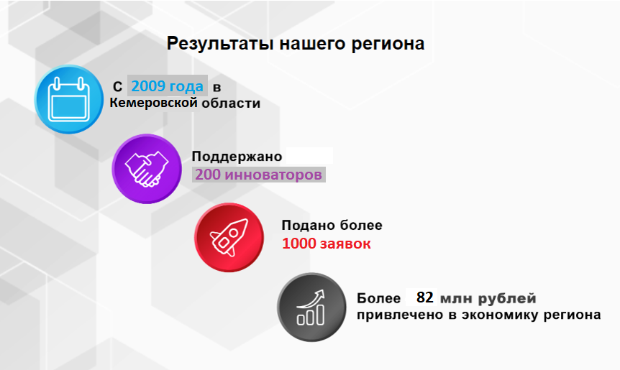
УМНИК в Кузбассе
280 инноваторов
100

Slide 4









ТЕМАТИЧЕСКИЕ НАПРАВЛЕНИЯ ОТБОРОВ
ПРИОРИТЕТЫ
При отборе преимущество
проектам, соответствующим
направлениям:
1. Цифровые технологии
4. Медицина и технологии
здоровьесбережения
Беспилотные авиационные системы
Средства производства и автоматизации
Промышленное обеспечение транспортной
мобильности
Технологическое обеспечение продовольственной безопасности
Новые материалы и химия
2. Новые материалы и химические
технологии
5. Новые приборы
и интеллектуальные
производственные технологии
Новые атомные и энергетические технологии
Новые технологии сбережения здоровья Технологическое обеспечение биоэкономики Научное приборостроение и расходные
3. Биотехнологии
6. Ресурсосберегающая энергетика
материалы
Микроэлектроника

Slide 5


ФОРМАЛЬНЫЕ УСЛОВИЯ
01
02
03
04
05
06
07
08
Все вложенные документы должны быть
составлены на русском языке, хорошо читаемы, отсканированы и сохранены в формате PDF
Возраст 18 – 35 лет
Гражданство Российской Федерации
Все разделы заявки в АС «Фонд-М» должны быть заполнены
Лица, ранее не получавшие грантовую
поддержку Фонда
Сканированные документы необходимо подкреплять целиком, а не постранично – один файл должен содержать один полный документ
Только одна заявка.
Более поздние заявки не рассматриваются
Заявки не подлежат корректировке после окончания приема
09
Название проекта должно начинаться со слова «Разработка»
и предусматривать в своем составе упоминание потенциального объекта
коммерциализации (продукта, услуги или технологии).

Slide 6

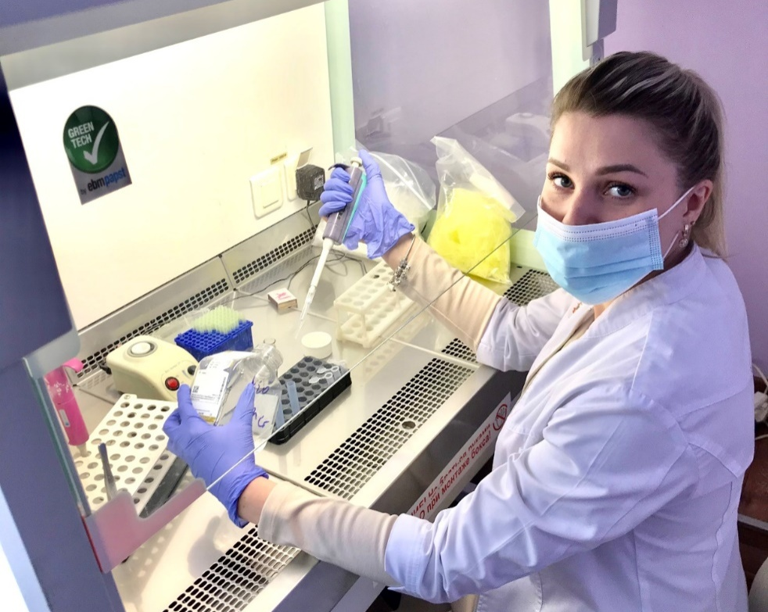
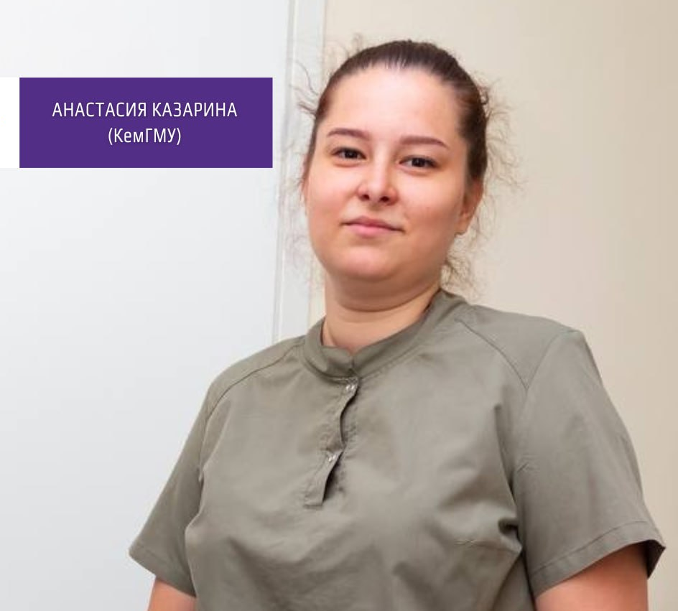
Примеры проектов-победителей «УМНИК»
Ляпина Ирина
Разработка технологии комплексной трехэтапной программы реабилитации с использованием дистанционных телемедицинских технологий для пациентов после операции по коррекции приобретенных пороков клапанов сердца
Гривцова Софья
Разработка технологии прегравидарной иммунологической диагностики риска формирования врожденных пороков сердца без хромосомных заболеваний в последующем поколении
Казарина Анастасия
Разработка реабилитационных программ для детей с детским церебральным параличом на основании биомеханического исследования походки

Slide 7
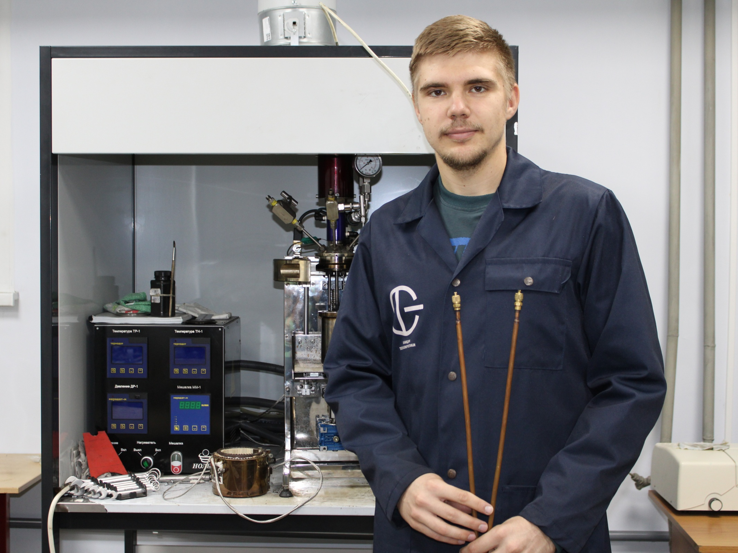
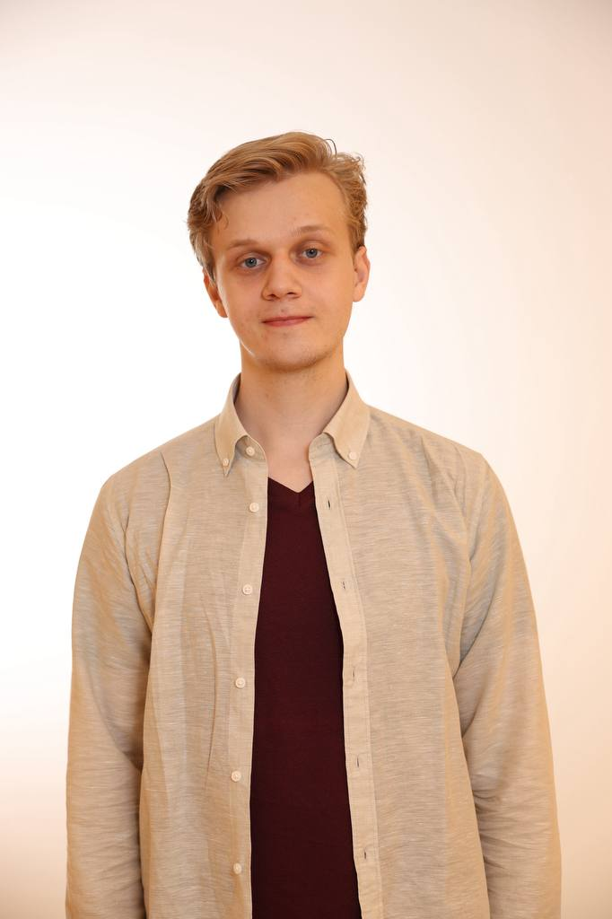
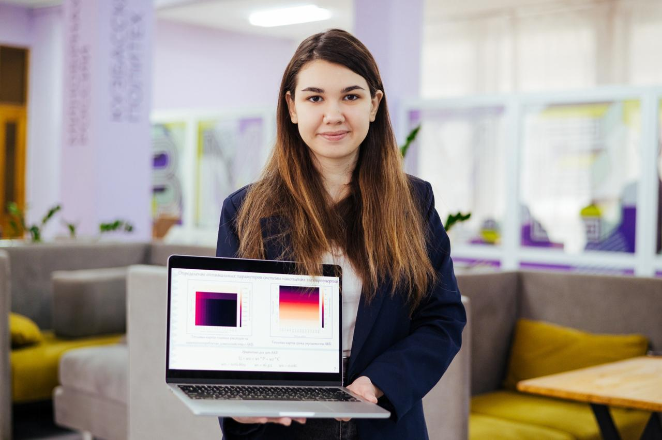
Примеры проектов-победителей
Паздерин Максим, КузГТУ
Разработка энергоэффективной конструкции термосифонного теплообменника
Жмуровский Константин, КузГТУ
Разработка интеллектуальной системы мониторинга лесных массивов с использованием беспилотных летательных аппаратов и технологии машинного зрения
Лиляева Ангелина, КузГТУ
Разработка сервиса практического проблемного обучения в техническом ВУЗе с решением реальным производственных задач
11

Slide 8
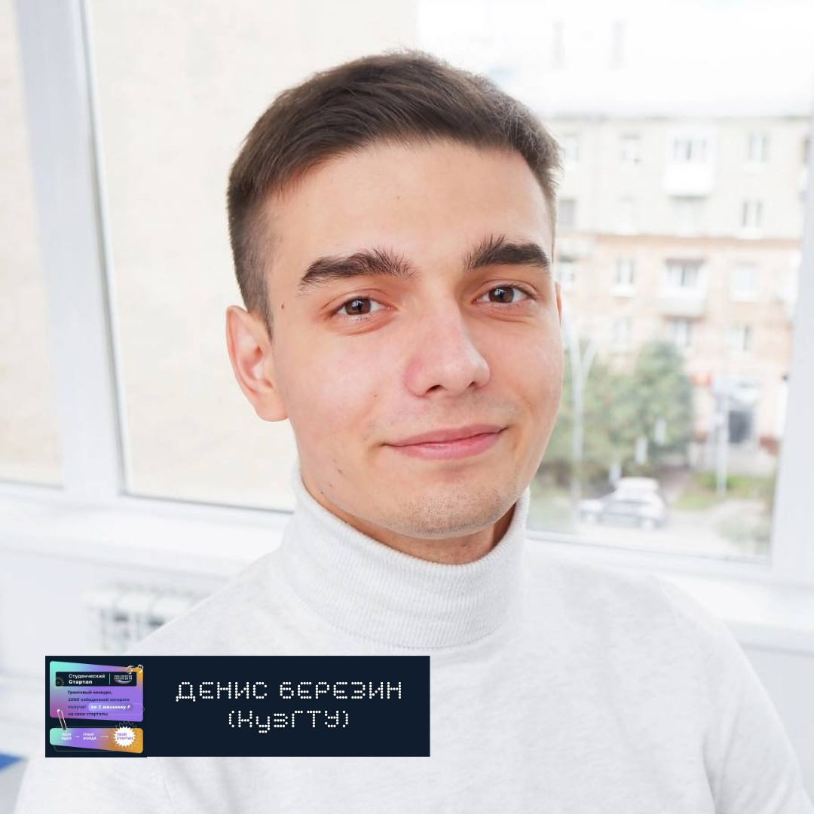
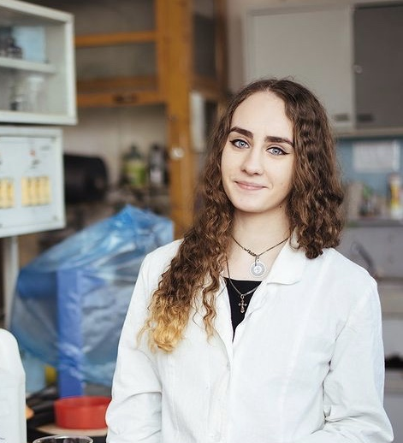
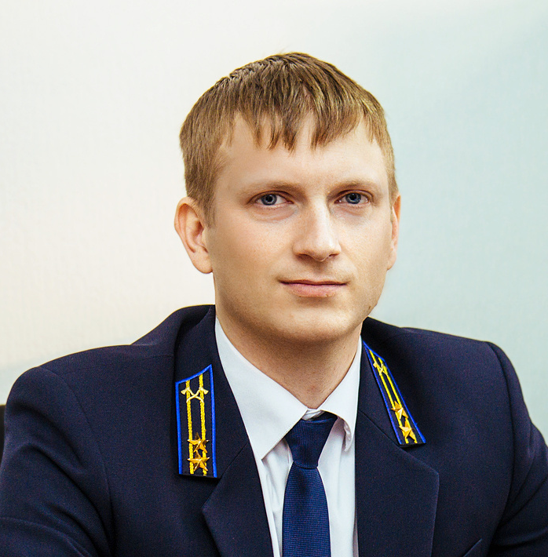
Примеры проектов-победителей
Березин Денис
Разработка температурного датчика таймера для кровоостонавливающих жгутов
Левченко Анастасия
Разработка плавучих нефтесорбентов на основе гранулированного оксида железа (магнетита) с использованием органических отходов для предприятий нефтеочистки
Шабанов Евгений
Разработка мобильного измерительного комплекса оперативного мониторинга процессов загрязнения и очистки грунтов от экотоксикантов

Slide 9
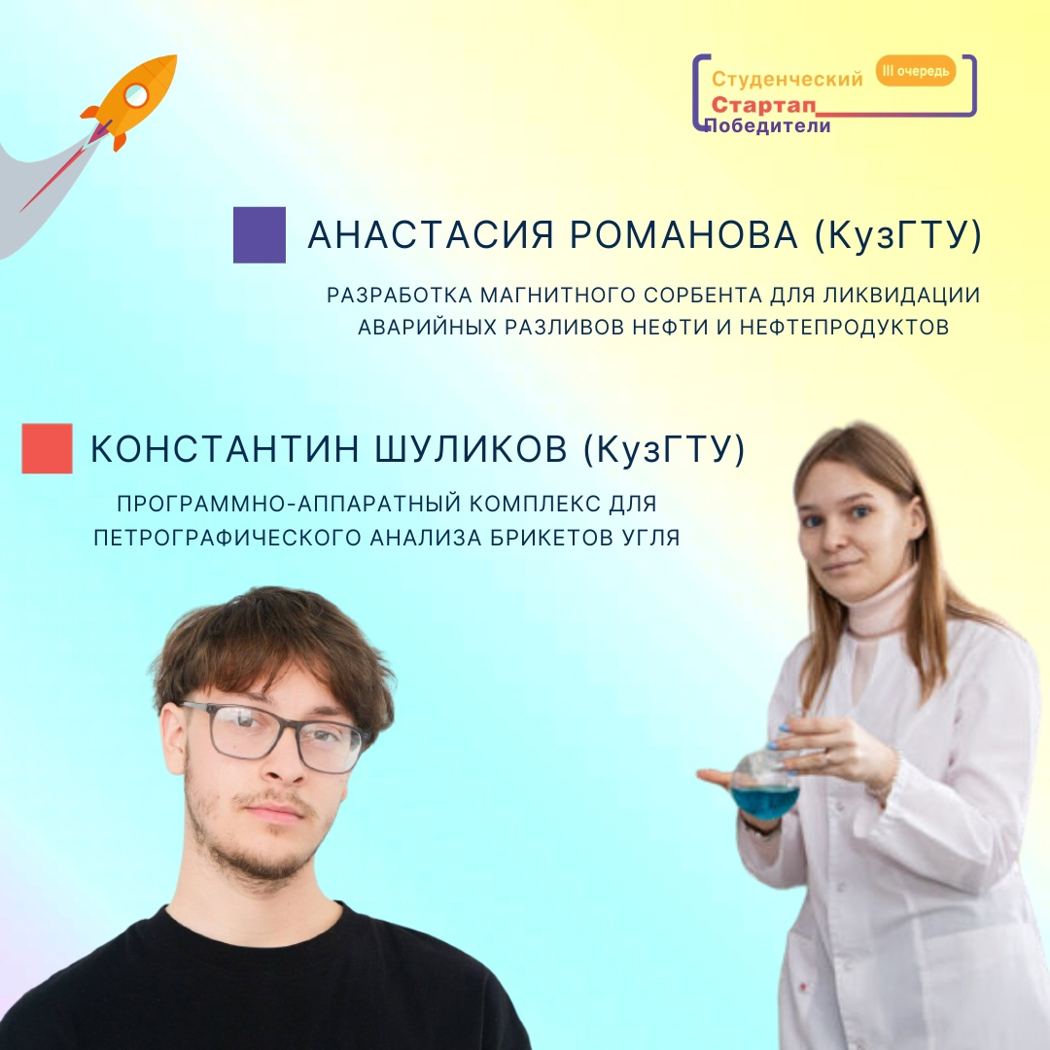

Примеры проектов-победителей

Slide 10


ЧТО НОВОГО
Технологический вызов/задача от индустриального партнера как идея для будущего стартапа
ПРЕДЛОЖИ СВОЕ РЕШЕНИЕ
1. Цифровые
технологии
2. Новые материалы и химические
технологии
3. Биотехнологии
Геоскан, РОББО
Онлайн патент, Спецвузавтоматика
Медицинские системы визуализации
Газпром Нефть Технодизель
Искож
Татнефть
АГРОПЛАЗМА
Органик парк
4. Медицина и технологии
здоровьесбережения
5. Новые приборы
и интеллектуальные
производственные технологии
6. Ресурсосберегающая энергетика
МОТОРИКА
Наука и инновации (РОСАТОМ)
Газпром Нефть Куйбышевская ЖД (РЖД)
Уфимское агрегатное производственное объединение
Башкирэнерго
Наука и инновации (РОСАТОМ) Татнефть
Зарядные станции «Яблочков»
* Полный список партнеров и вызовов представлен на сайте fasie.ru и в заявке в АС «Фонд-М»
5
5

Slide 11





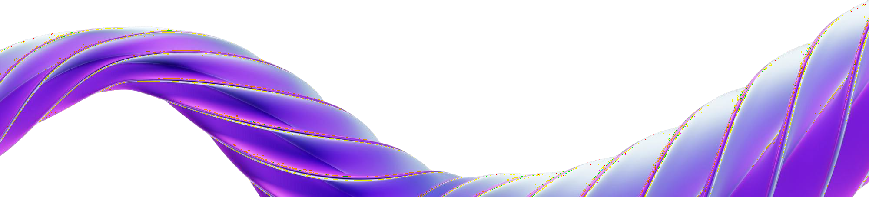
РЕАЛИЗАЦИЯ ПРОЕКТА
ГРАНТ – 500 ТЫС. РУБЛЕЙ
ЭТАП 1
до 6 МЕСЯЦЕВ
200
тыс. рублей
ЭТАП 2
до 6 МЕСЯЦЕВ
300
тыс. рублей
Промежуточный отчет о выполнении НИР
Заключительный отчет о выполнении НИР Пройдена преакселерационная программа
Подана заявка на регистрацию РИД (изобретение, программа для ЭВМ, база данных, промышленный образец и др.)
Разработана дорожная карта проекта
Разработан бизнес-план проекта, либо подана заявка на конкурс «Студенческий стартап» или «Старт»

Slide 12





ГРАФИК ОТБОРА
27 апреля – 27 мая
Сбор заявок (до 12:00 мск)
27 мая – 11 июня
Формальная экспертиза
15 июня – 30 июня
Защита проектов (ВКС или очно)
1 августа – 30 сентября
Заключение договоров

Slide 13





ПРИ ПОДАЧЕ ИНФОРМАЦИИ О ПРОЕКТЕ
РЕКОМЕНДУЕТСЯ ВЫДЕЛИТЬ И КРАТКО, НО ИНФОРМАТИВНО ПОКАЗАТЬ:
Востребованность результата
на рынке
Перспективы
коммерциализации результата, в том числе возможные варианты
Научно- техническую новизну результата

Slide 14


КРИТЕРИИ ОЦЕНКИ
Актуальность предлагаемого проекта
Увлеченность идеей предлагаемого проекта
Научно-техническая
новизна продукта
Предпринимательский потенциал заявителя
Достижимость результатов НИР
Квалификация заявителя в предметной области проекта
Востребованность продукта
на рынке предлагаемого проекта
Потенциальные конкурентные преимущества
Соответствие проекта
направлению НПТЛ
+1 балл
Потенциал импортозамещения

Slide 15





КАК ПОБЕДИТЬ
https://fasie.ru/programs/
1
Прочитать Положение и рекомендации
2
Посмотреть названия проектов-победителей ближайшего конкурса
3
Подготовить заявку заранее
Сформулировать тему
4
Проверить ВСЕ ПОЛЯ заявки по критериям
5
Подать за 5-7 дней до конца приема
СТАРТ

Slide 16




ПРИ ЗАЩИТЕ ПРОЕКТА
РЕКОМЕНДУЕТСЯ ГОВОРИТЬ:
уверенно
с энтузиазмом интересно
коротко
по существу
НЕ РЕКОМЕНДУЕТСЯ:
забыть рассказать о коммерциализации разработки
длинная перенасыщенная презентация не уложиться в отведенное время читать по бумажке
ответить на вопросы экспертов
неуверенно или вовсе не ответить

Slide 17

ФАСТ-ТРЕК
УМНИК
реализация НИР
СТУДСТАРТАП
проверка бизнес-гипотезы
СТАРТ
доработка технологии, НИОКР
Параметры поддержки
Получатель поддержки
Результат Источник
финансирования
Тематические направления
Обязательное условие на вход
Преференции
и особые условия
0,5 млн руб. 1 год | 1 млн руб. 1 год | до 5 млн руб. 1 год
физические лица, граждане РФ, от 18 до 35 лет включительно | обучающиеся по программам высшего образования | юридическое лицо не старше 3 лет, созданное в рамках Студстартапа
заявка на регистрацию РИД | стартап | стартап с технологией
 | федеральный проект «Технологии»
Н1-Н6 | Н1-Н7 | Н1-Н6
 | наличие РИД | наличие РИД статус МТК
приоритетный мониторинг | max за технологичность на защите автомат на экспертном жюри Фонда приоритетный мониторинг | облегчение конкурсных процедур приоритетный мониторинг
дополнительный признак «Фаст-трек» в заявке | дополнительный признак «Фаст-трек» в заявке сохранение темы и продолжение проекта из УМНИКа охранный документ, подтверждающий исключительное право на РИД | дополнительный признак «Фаст-трек» в заявке сохранение темы и продолжение проекта из Студстартапа охранный документ, подтверждающий исключительное право на РИД
Механика
ИДЕЯ
МАСШТАБИРОВАНИЕ

Slide 18
УМНИК – ПЕРВАЯ СТУПЕНЬ В ЛИНЕЙКЕ ГРАНТОВЫХ
ПРОГРАММ ФОНДА
КОММЕРЦИАЛИЗАЦИЯ
Юр. лица - коммерциализация
Юридическим лицам: коммерциали- зация результатов НИОКР
ДО 40 МЛН РУБ.
РАЗВИТИЕ
Юр. лица - НИОКР
Юридическим лицам: проведение НИОКР
ДО 30 МЛН РУБ.
СТАРТ
Стартапы ранних стадий - НИОКР
Физическим и юридическим лицам:
поддержка стартапов на ранних стадиях развития
5-18 МЛН РУБ.
СТУДЕНЧЕСКИЙ
Студенты
Физическим лицам: поддержка студенческих стартап- проектов, имеющих потенциал коммерциализации
СТАРТАП
1 МЛН РУБ.
УМНИК
Молодые ученые
Физическим лицам: поддержка коммерчески ориентированных
научно-технических проектов молодых ученых
500 ТЫС. РУБ.

Slide 19
ОБРАЩАЕМ ВНИМАНИЕ
В случае возникновения проблем при регистрации, авторизации
или в процессе работы в информационной системе Фонда в первую очередь
необходимо очистить историю браузера
за весь период
(cookie и временные файлы)
Фонд НЕ сотрудничает с компаниями,
оказывающими услуги по подготовке заявок, содействию в «прохождении» заявок и сдаче отчетности.
Аккредитованных организаций подобного профиля при Фонде нет.
Фонд НЕ несет ответственности за деятельность таких организаций
и заверяет, что компании, гарантирующие успешное прохождение заявок, могут быть квалифицированы, как мошеннические
и подлежат преследованию в соответствии с действующим законодательством
После открытия страницы с заявкой в АС «Фонд-М»
необходимо обновить страницу

Slide 20



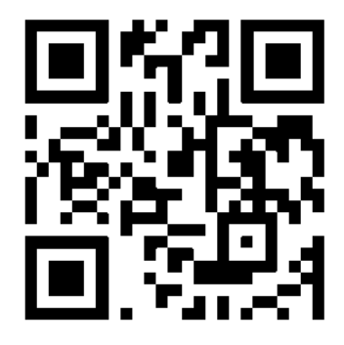
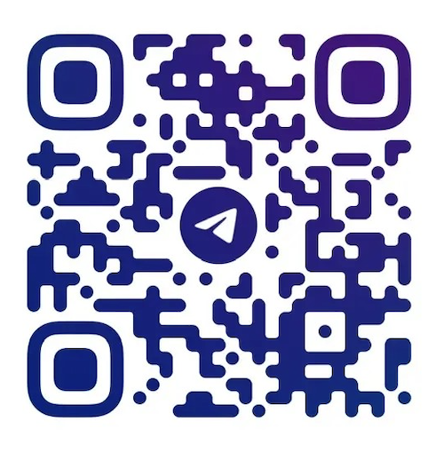
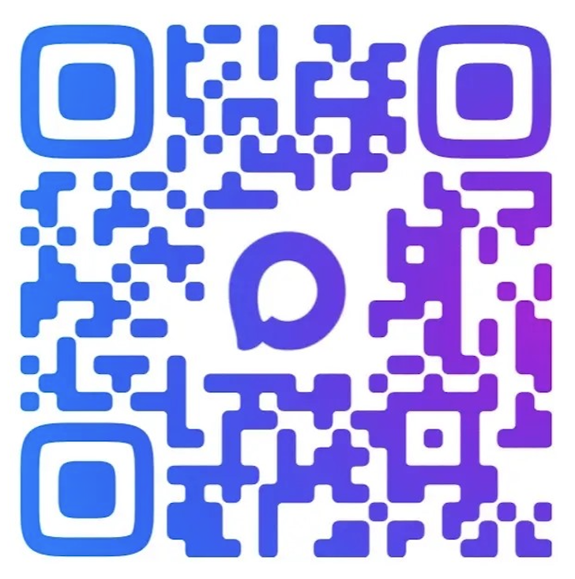




КОНТАКТЫ
Сайт Фонда
Telegram-канал
Кузбасского Технопарка
Канал МАКС Кузбасского Технопарка
Координатор в Кузбассе
Пугачева Екатерина Юрьевна +7 904 377 0707 umnik@technopark42.ru
www.fasie.ru
t.me/technopark42
max.ru
max, telegram

